Slide 1
MATLAB 语言基础
信息科学技术学院
自动化系
杨承恩

Slide 2
本课程使用教材
《MATLAB实用教程》（第2 版）
郑阿奇主编 曹弋编著
电子工业出版社
参考书：
《基于MATLAB/Simulink的系统仿真技术与应用》
薛定宇、陈阳泉著
清华大学出版社

Slide 3
第一章 MATLAB简介
1.1 MATLAB 产生的历史背景
  Fortran语言
  Matrix
  Laboratory
  Mat-Lab
  C

Slide 4
1.2 MATLAB 语言的特点
语言简洁，书写形式自由
  A+B; A*B; A/B
  语法限制不严格,规则与笔算式相似
运算符丰富
  C语言一样丰富的运算符
可移植性好
  M文件为文本文件，与操作系统无关
图形功能 强大
  二维、三维图形

Slide 5
工具箱toolbox（超过40个）涵盖范围涉及控制、通讯、金融、统计、图像处理等
  Control System
  System Idendification
  Fuzzy Logic
  Model Predictive Control
  Neural Network
  Robust Control
源程序开放性好
在国际控制界最流行的计算机语言____第四代计算机语

Slide 6
1.3 MATLAB 与其它软件的关系
其他三个代表性计算机数学语言
1.3.1 Maple
  卓越的符号运算功能
1.3.2 Mathematica
  支持复杂的数值计算和符号计算
1.3.3 MathCAD
  集文字处理、数学运算与绘图予一身

Slide 7
MATLAB应用与学习网站
清华大学水木清华: bbs.tsinghua.edu.cn
北京大学北大未名: bbs.pku.edu.cn
中国仿真互动论坛: http://www.simwe.com
MATLAB大观园:
http://www.matlab-world.com

Slide 8
第二章 MATLAB 基础知识
MATLAB是一个开放的编程系统，它的绝大部分功能是通过后缀为.M的文件实现的。用户可以根据自己的需要修改MATLAB中的文件，也可以编写自己的M文件，形成新的工具箱。

Slide 9
2.1 MATLAB环境
命令窗口（Command window）
工作空间（Workspace）
路径浏览器（Current Directory）
历史命令 （Command history）
程序编辑调试器（Notebook）
帮助系统（Help System）

Slide 10

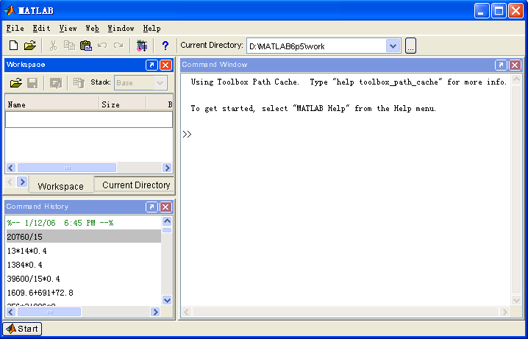
MATLAB用户界面
当前目录
帮助
工作空间标签，浏览当前工作空间下的变量
跳出组合界面，成为自由窗口
此处输入MATLAB命令行
路径浏览器标签，浏览当前目录下的内容
拖动分割栏改变各个窗口的比例大小
快速选择工具条

Slide 11
MATLAB命令窗口
直接键入命令
返回执行结果
例：5*8，23/7，sin(pi/3)

Slide 12
命令窗口中的常用操作命令
命令 |  | 功 能
cd |  | 显示或改变工作目录
clc |  | 清除命令窗口
clear |  | 清除内存变量
clf |  | 清除图形窗口
dir |  | 显示当前目录下的文件
disp |  | 显示变量或文字内容
pack |  | 整理内存碎片
type |  | 显示文件内容
path |  | 显示搜索路径
quit |  | 退出MATLAB

Slide 13
命令窗口中的常用快捷键
键 | 相应快捷键 | 功 能
↑ | Ctrl+P | 回调上一行
↓ | Ctrl+N | 回调下一行
← | Ctrl+B | 回移一个字符
→ | Ctrl+F | 向前移动一个字符
Ctrl← | Ctrl+L | 向左移动一个单词
Ctrl→ | Ctrl+R | 向右移动一个单词
Home | Ctrl+A | 移到行首
End | Ctrl+E | 移到行尾
Esc | Ctrl+U | 删除一行
 | Ctrl+K | 从光标处一直删到行尾

Slide 14
工作空间Workspace
每打开一次，就自动建立一个工作空间，用于存储程序运行时的变量。初始时内部仅有几个隐含的特殊常量，运行程序或命令时产生的变量被加入到该空间并一直存在。
在调用函数时，会为这个函数的运行建立一个这个函数独有的工作子空间。退出函数时自动关闭这个工作子空间。
在工作空间中的变量可以保存为文件

Slide 15
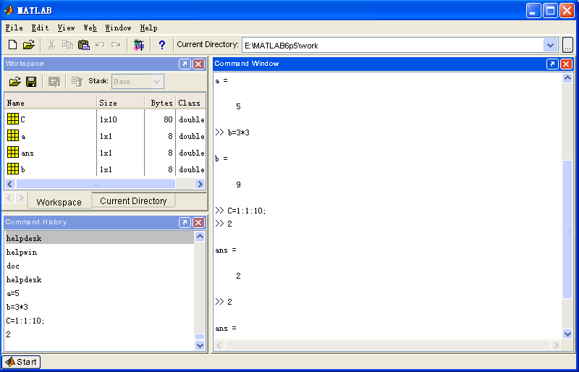
工作空间浏览窗口
在命令窗口中可直接创建变量
工作空间浏览器中可看到变量的类型与大小以及在内存中所占的字节） 。

Slide 16
工作空间是什么？

Slide 17
特殊常量和特殊命令
特殊常量 pi, i, j, NaN, inf
  pi —— π
  i, j —— 若用户未定义，则默认为虚数单位
  NaN —— 无意义 ( 0/0 )
  Inf —— 无穷大 ( 5/0 )
特殊命令what, which, clear, who, whos
显示文件或函数的路径
清除工作空间中的变量
列出当前目录上的文件

Slide 18
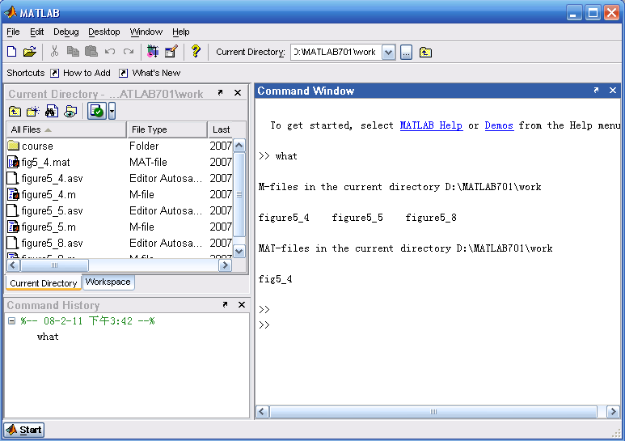
路径浏览器(what)
由两处显示目录信息
  在工具栏上的当前目录窗口表明当前工作目录所属路径
  路径浏览器显示当前的工作路径以及路径下的所有文件
  在命令窗口使用what命令可以达到同样的效果

Slide 19
有关路径的命令
cd 显示MATLAB当前的工作目录
path 显示MATLAB所有的搜索路径
editpath 进入路径编辑对话框
pathtool 进入路径编辑对话框

Slide 20
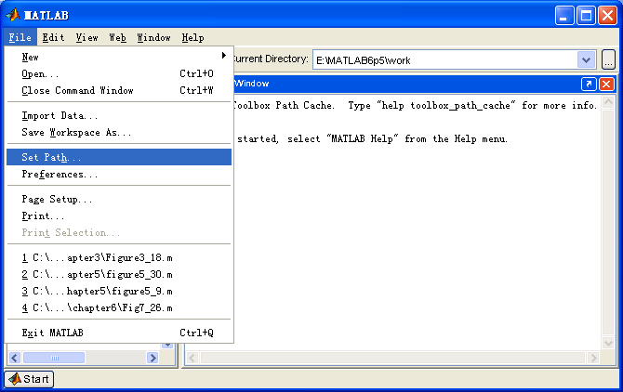
进入路径编辑对话框的另一个方法

Slide 21
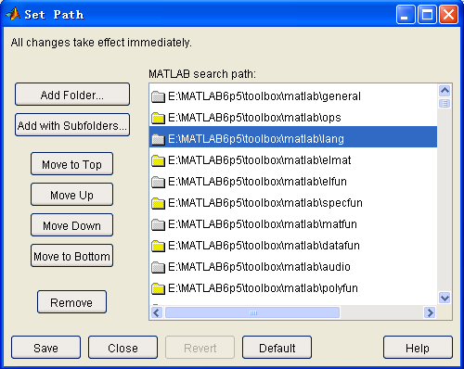
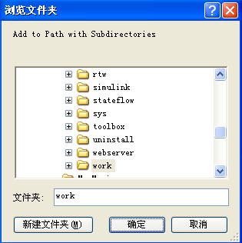

Slide 22
2.2 编辑调试器
Notebook的启动有两种方式
  在MATLAB窗口中输入notebook命令。
  通过菜单启动：File→New →M-file。
  工具栏中的图标。
编辑程序
  同任何一个文本编辑器。
调试程序
  可单步执行、设置断点、全速运行。

Slide 23
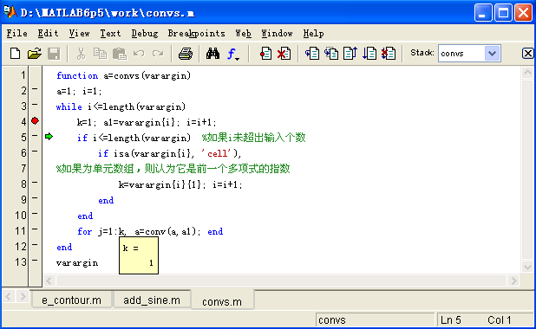
Notebook界面
单步执行
跳出子函数
设置断点
退出DEBUG
所设断点
状态栏
取消断点
进入子函数单步
执行到下一个断点
所用堆栈名称
当前执行语句标
变量显示

Slide 24
2.3 帮助系统
如何找出一个数组中的最大的数？
Help
  help topic 例： help roots
  help help
Lookfor 例：lookfor root
Which 例：which roots
help max
命令窗口里显示的帮助信息用大写来突出函数名但在使用函数时应该用小写。
Help window
  菜单上的help
  工具栏上的[?]

Slide 25
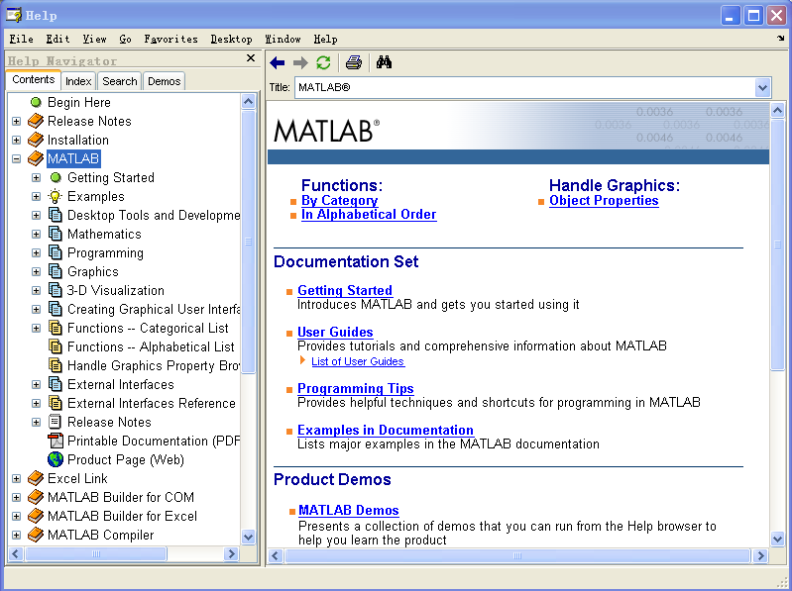
帮助搜索(Search)
帮助索引(Index)_
帮助主题内容(Contents)
连机演示(Demos)

Slide 26
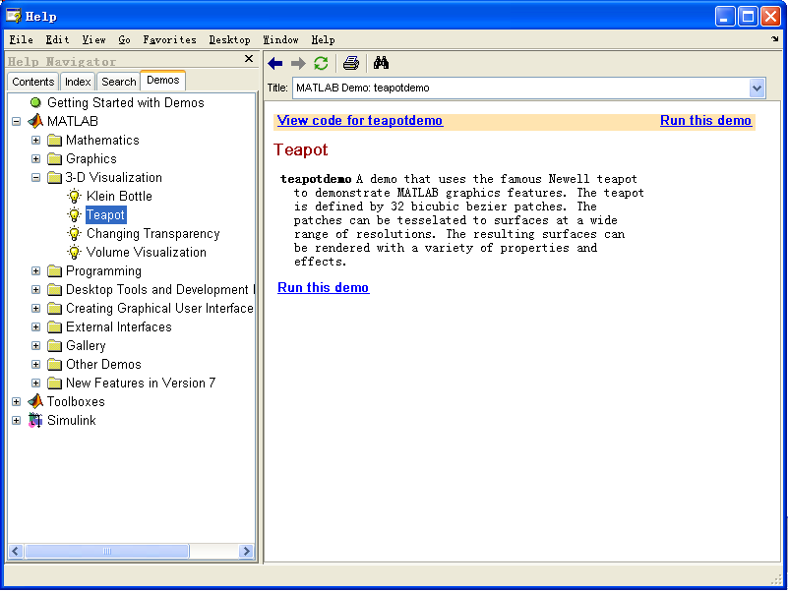

Slide 27
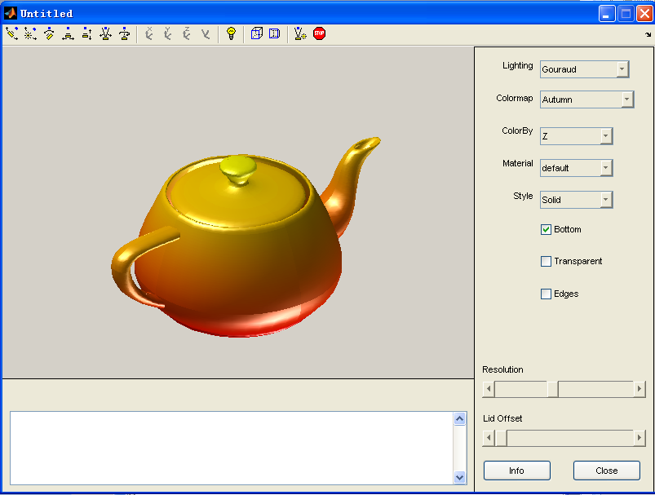

Slide 28
2.4 数据结构
双精度浮点数 （8字节）
  显示精度 默认为format short
无符号整型数
字符型 （2字节）
复数 （16字节）
format short | 4位小数，总长不超过7位 | 3.1416
format long | 15位数字表示 | 3.14159265358979
format short e | 5位科学计数表示 | 3.1416e+00
format long e | 15位科学计数表示 | 3.14159265358979e+00

Slide 29
2.5 文件格式
MATLAB中使用的文件格式一般有如下几种。
程序文件（M文件） 扩展名 .m
数据文件 扩展名 .mat
图形文件 扩展名 .fig
模型文件 扩展名 .mdl
可执行文件 扩展名 .mex

